Slide 1
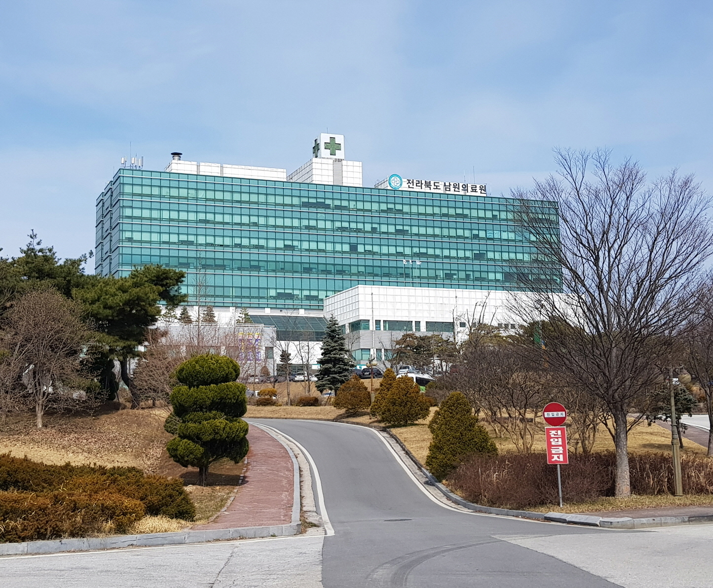

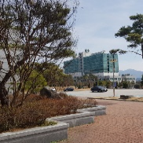
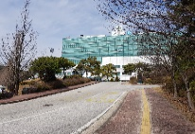
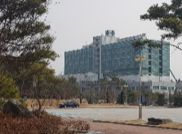
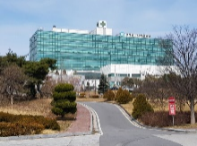

불필요한 검사나 수술은 하지 않는 병원
친절하고 설명 잘해주는 병원
2022. 7. 5.(화)
공공보건의료의 변화 과정
JEOLLABUK-DO NAMWON MEDICAL CENTER
https://www.namwonmed.or.kr

Slide 2


공공보건의료 변화과정
· 누구나 어디서든 이용할 수 있는 공공보건의료
- 치료가능사망률 및 지역 격차 감소
- 지역공공병원 20개소 이상 신·증축
· 양질의 적정한 공공보건의료 제공
- 지역책임의료기관 의료인력 확충
- 인턴·레지던트 수련 지방의료원 확대
· 공공보건의료의 효과적 협력 및 운영
- 중앙 및 시·도 공공보건의료 위원회 운영
- 시·도 공공보건의료지원단 전국 설치
2021. 6월
제2차 공공보건의료
기본계획
(2021 ~ 2025)
· 민간과 경쟁
· 진료비 지불방법을 포괄수가제(DRG)로 개편
· 응급 및 전염병 등 공익적 보건서비스
역량 강화 및 공공보건의료사업 활성화
· 노력하지 않는 병원 국고지원 배제
· 공공보건의료개념 최초 체계화
- 공공병원(10% → 30%)
· 지역거점공공병원 설립(지방의료원)
· 의약분업(2000년)
· 보건소 : 1953년(15개소) / 1965년(189개소)
· 70여개 지역을 지역책임의료기관으로 분류
- 인구수, 거리, 의료이용률 등
· 필수의료 보장 강화
- 응급, 외상, 심뇌혈관 등
- 산모, 어린이, 장애인 등
- 감염병, 공중보건위기 대응 등
문재인
2019. 11월
믿고 이용할 수 있는
지역의료 강화 대책
· 공익적 계측(포괄수가제)
- 15% → 35% 상향
· 의료원별 경영개선 계획 등
· 보다 강화된 공공의료체계 확립
- 감염병 및 중증응급 대응 가능한 지방의료원 확대
- 감염병에 안전한, 질 좋은, 스마트병원으로 혁신
· 필수의료인력 확충 및 지원
- 수련체계·환경개선 및 전공-진료 연계 강화
- 필수의료 분야 간호사 확충 및 근로여건 개선
· 지역완결적 의료여건 조성
- 지역책임병원 중심 지역완결적 필수의료체계 확립
문재인
2016. 3월
제1차 공공보건의료
기본계획
(2016 ~ 2020)
· 국립대-지방의료원-보건소
· 지자체 승인제도 도입
· EMR 도입, 보호자 없는 병원 제도화
· 공익적 손실비용 계측을 통해
지원 근거 마련(15%)
문재인
2020. 12월
공공의료체계
강화 방안
· 공공의료대학 설립
· 지역책임의료기관 지정
- 퇴원환자 연계, 중증응급질환 진료협력, 보건교육 등
· 의뢰·회송 수가 지원
· 협의체, 책임의료기관 운영비 지원 등
문재인
2010. 1월
지역거점 공공병원
발전계획
· 인구 5~10만명당 급성기 150병상을
수용하는 지역거점공공병원 운영
· 지역거점공공병원 운영평가 시행
· 응급의료센터, 주간보호서비스, 호스피스,
가정간호 등
2000. 1월
「공공보건의료에
관한 법률」 제정
박근혜
2018. 10월
공공보건의료 발전
종합대책
박근혜
이명박
2013. 10월
지방의료원 육성을 통한
공공의료강화 방안
김대중
노무현
2005. 12월
공공보건의료확충 종합대책
https://www.namwonmed.or.kr
- 1 -
불필요한 검사나 수술은 하지 않는 병원
친절하고 설명 잘해주는 병원

Slide 3
그간 정책방향
2000년∼2022년 5월까지.
지역거점공공병원 설립 및 확충(10→30%)
포괄수가제 도입으로 진료비 지불방식 개편
필수의료기반을 근거로 한 공익적 계측
국립대 ↔ 지방의료원 ↔ 보건소 간의 의료 전달 시스템
보호자 없는 간호간병통합서비스 병동 운영
공공의료대학원 설립
지역거점공공병원 →지역책임의료기관으로 진료권역 구분
2022년 6월부터 윤석열 정부.
공공병원 설립 → 공공정책으로 민간병원과 경쟁
국립중앙의료원 중심 → 지역 상급종합병원 중심으로 의료 전달체계 변화
포괄적, 보편적 공공의료 → 우선순위를 통한 선별적 필수의료
https://www.namwonmed.or.kr
- 2 -
불필요한 검사나 수술은 하지 않는 병원
친절하고 설명 잘해주는 병원

Slide 4
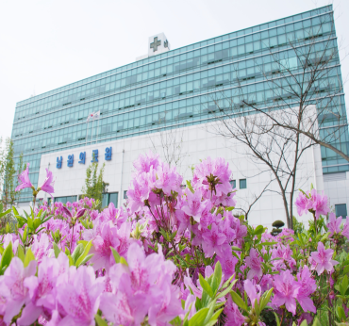
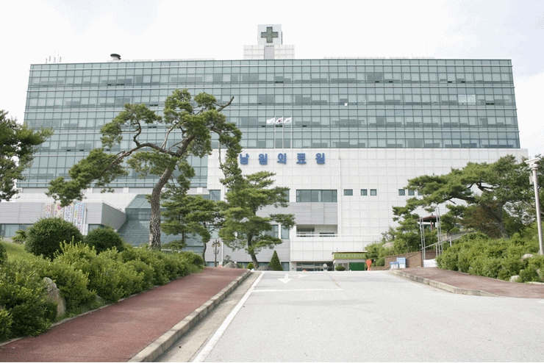
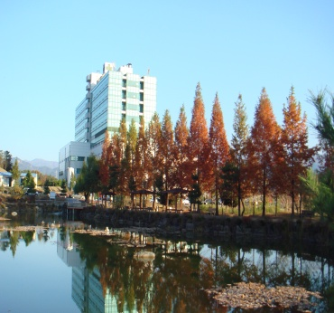
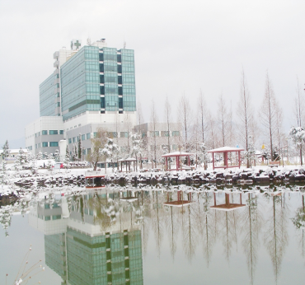
불필요한 검사나 수술은 하지 않는 병원
친절하고 설명 잘해주는 병원
감 사 합 니 다
https://www.namwonmed.or.kr

